Slide 1
RENDICIÓN DE CUENTAS
JUNTA ADMINISTRADORA LOCAL
COMUNA TRES “ALFONSO LÓPEZ”
INFORME DE GESTIÓN FINAL
PERIODO 2016 - 2019

Slide 2
EDILES JUNTA ADMINISTRADORA LOCAL
COMUNA 3 “ALFONSO LÓPEZ” - PERIODO 2016 - 2019
Dany Alejandro Gaviria Giraldo
Diana Cristina Silva Gómez
Estella Zuluaga Pomares
Lucely Bedoya Correa
Hector William Cerón
Fred Arbey Quiñones Gómez (Incapacitado desde inicios del año 2017 por accidente de tránsito)
Manuel José Isaza Ramírez (Ausente de la JAL desde 25 abril 2018 y Renunció 15 de enero de 2019)
Gustavo Alvaro Solórzano Ausique (Ingresó marzo de 2019 en reemplazo de Edil que renunció)

Slide 3
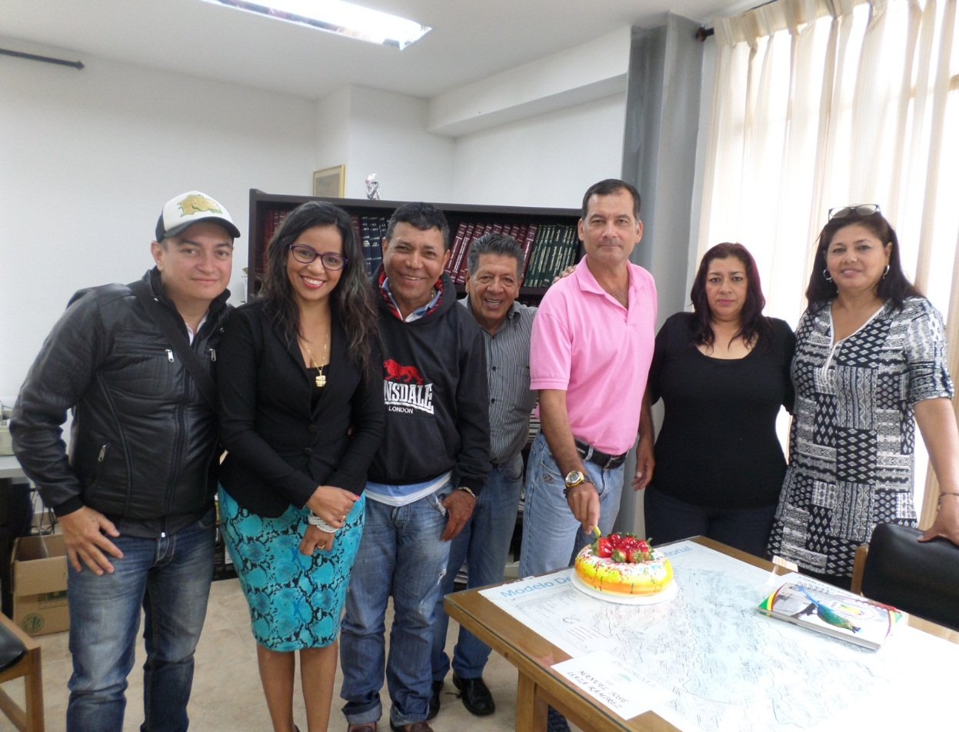
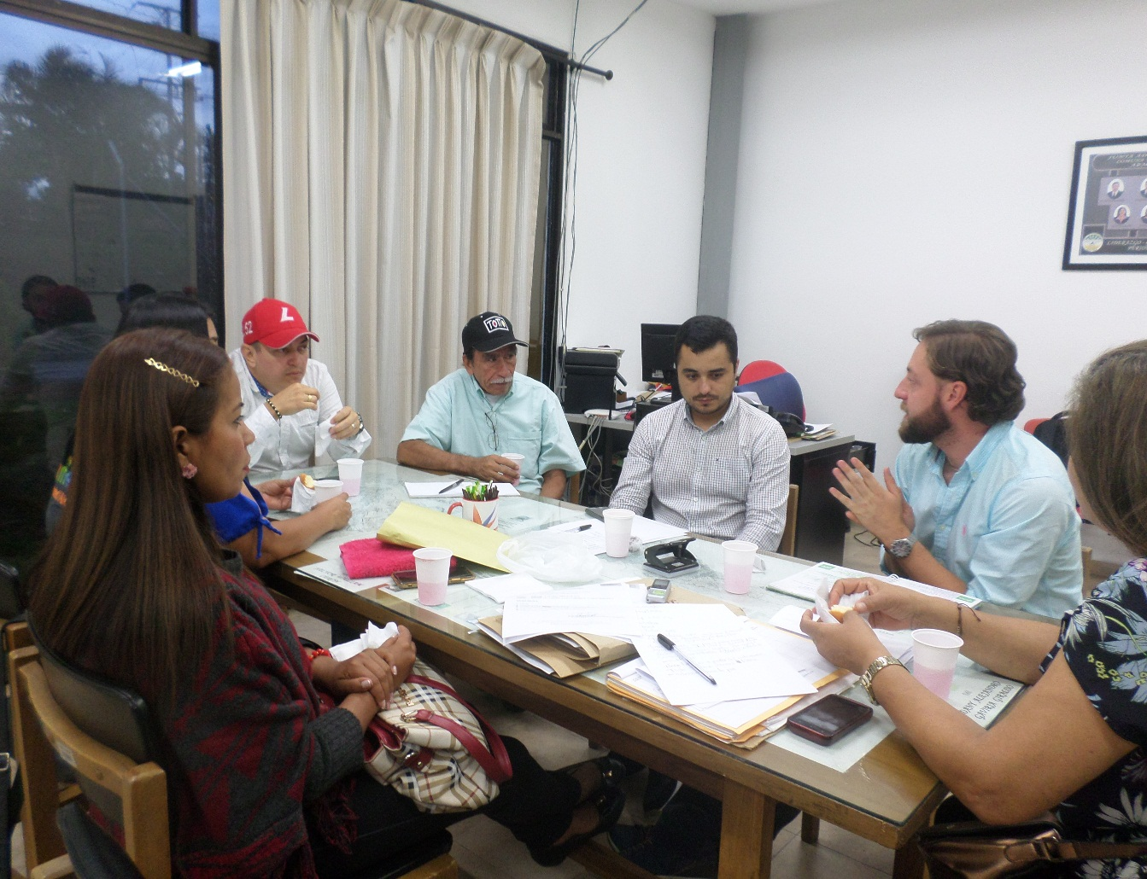

Slide 4
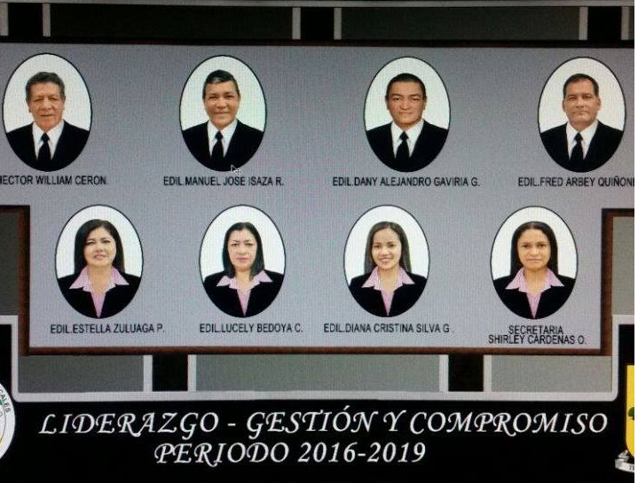
INFORME POR SECTORES

Slide 5
ECONÓMICO

Slide 6
INFORME DE GESTIÓN FINAL JAL COMUNA 3 - PERIODO 2016 - 2019
SECTOR | GESTIÓN | BARRIOS/ SECTORES | RESULTADO
Económico | Sesión Extraordinaria de Carácter Urgente: Mesa de Trabajo Asopan – Centro Empresarial Comuna 3 en Arco Iris. Se realiza esta Mesa de Trabajo el 29 de noviembre de 2019 en el CDC Comuna 3 con participación de Ediles, JAC, líderes comunitarios Comuna 3; donde se conforma una Mesa de Verificación la cual adelantará gestiones a favor de este importante proyecto productivo de la Comuna 3. Sobre todo acciones tendientes a lograr la consecución de comodato para ampliación del Centro Empresarial Comuna 3 ubicado en el barrio Arco Iris. Esta Mesa de Verificación queda conformada por 2 Ediles de la JAL Comuna 3, 2 representantes de Asocomunal Comuna 3, 2 Presidentes JAC Comuna 3 y el Comité Empresarial de la Comuna 3; coordinados por el dignatario Olimpo Cárdenas, quienes seguirán reuniéndose para lo pertinente. | Comuna 3 | Esta Mesa de Verificación queda comprometida en gestionar para lograr su objetivo de sacar adelante el proyecto productivo Asopan y sobre todo lo concerniente a la ampliación del Centro Empresarial ubicado en el Arco Iris.

Slide 7
SERVICIOS PÚBLICOS
SERVICIOS PÚBLICOS
SERVICIOS PÚBLICOS
SERVICIOS PÚBLICOS
SERVICIOS PÚBLICOS

Slide 8
INFORME DE GESTIÓN FINAL JAL COMUNA 3 - PERIODO 2016 - 2019
SECTOR | GESTIÓN | BARRIOS/ SECTORES | RESULTADO
Servicios Públicos | Solicitudes ante la EPA para arreglo de recámaras. | La Esmeralda La Adiela | Se logra arreglo de estas recámaras que generaban insalubridad y peligro en el sector.
Servicios Públicos | Solicitudes ante la EPA de limpieza de alcantarillas, sumideros, canaletas etc. | Belén Villa Hermosa Cecilia II y III Etapa Nueva Armenia III Etapa Las Colinas, entre otros | La empresa de manera oportuna realizó las labores ante la solicitud de la JAL.
Servicios Públicos | Solicitudes ante la EPA de recolección de residuos sólidos, escombros y enseres arrojados en barrios y sectores de la Comuna 3. | Villa Hermosa Ciudad Dorada Avenida Los Camellos Cooperativo La Esmeralda La Cecilia II Etapa Nueva Armenia II y III Et. 25 de Mayo, entre otros | La empresa de manera oportuna realizó la recogida de estos elementos, ante la petición de esta JAL.
Servicios Públicos | Solicitudes ante la EPA de poda de zonas verdes en barrios y sectores de la Comuna 3. | Villa Hermosa Adiela 13 de Junio Avenida Los Camellos Zona Colegio La Adiela CDC Comuna 3, entre otros | La empresa lo más pronto que puede realiza la labor en las zonas solicitadas. En el CDC Comuna 3, realizan poda cada 45 días hábiles.

Slide 9
INFORME DE GESTIÓN FINAL JAL COMUNA 3 - PERIODO 2016 - 2019
SECTOR | GESTIÓN | BARRIOS/ SECTORES | RESULTADO
Servicios Públicos | Solicitudes ante EPA de cambio y/o reposición de alcantarillado. | Villa Hermosa (Mz. E) | Fue realizado de manera oportuna.
Servicios Públicos | Solicitudes construcción de sumideros por inundación en barrios y/o sectores de la Comuna 3. | Cecilia II Etapa (entre Mz. 18 y 19) | Esta labor fue realizada de manera completa en la vigencia 2019.
Servicios Púbicos | Solicitudes ante EPA de recuperación de puntos críticos de arrojo de basuras. | Nueva Armenia II y III Etapa Casablanca Las Colinas, entre otros | Realizan visitas técnicas y colaboran en algunos casos, de acuerdo a requisitos del programa.
Servicios Públicos | Solicitudes ante la EPA de donación de llantas pintadas para embellecimiento de entornos. | Separador Villa Hermosa – La Esmeralda Nueva Armenia III entre otros. | En Villa Hermosa no pueden donar por reglamentación. En Nueva Armenia colaboran con este material.
Servicios Públicos | Solicitudes ante EPA por problemática de alcantarillado, tubería del barrio Nueva Armenia III Etapa, el cual no tiene la capacidad requerida, generando inundaciones constantes en el sector cada que llueve. | Nueva Armenia III Etapa | La EPA realiza limpieza de recámaras y otras labores pero la problemática continúa ya que tiene que ver con la capacidad de la tubería.

Slide 10
INFORME DE GESTIÓN FINAL JAL COMUNA 3 - PERIODO 2016 - 2019
SECTOR | GESTIÓN | BARRIOS/ SECTORES | RESULTADO
Servicios Públicos | Solicitudes ante EPA para intervención (poda, tala) de árboles frutales | Casablanca Villa Hermosa Inmediaciones Colegio Belén | Realizan visitas técnicas y de acuerdo al estado del material vegetal, realizan la intervención.
Servicios Públicos | Solicitudes ante EPA por hundimiento de vías, generados por problemáticas de alcantarillado. | El Placer | Realizan reparaciones de alcantarillado e infraestructura lo que tiene que ver con pavimento.
Servicios Públicos | Solicitudes ante EPA por parada de obra en vía de Villa Hermosa, por daños encontrados en el alcantarillado del sector. | Villa Hermosa | EPA informa de materiales que suministró al contratista para que realice reparaciones a que haya lugar.
Servicios Públicos | Solicitudes ante Alumbrado Público de Armenia para arreglos de lámparas fundidas e instalación de alumbrado público en sectores Comuna 3. | Quintas de la Marina Ciudad Dorada 25 de Mayo Villa Hermosa Cecilia III Etapa El Dorado Los Árcades Adiela II Etapa (cancha) CDC Comuna 3 (afuera) | Realizan visitas técnicas, diseño lúminico pero la autorización o no para instalación de alumbrado público la da Infraestructura. En cuanto a arreglo de lámparas solucionan oportunamente. La lámpara afuera del CDC Comuna 3 fue instalada en marzo de 2019.

Slide 11
INFORME DE GESTIÓN FINAL JAL COMUNA 3 - PERIODO 2016 - 2019
SECTOR | GESTIÓN | BARRIOS/ SECTORES | RESULTADO
Servicios Públicos | Solicitud ante EDEQ revisión infraestructura eléctrica en Villa Hermosa por bajas de energía y daños en electrodomésticos a usuarios del sector. | Villa Hermosa | Informan realizarán la labor técnica lo más pronto posible.
Servicios Públicos | Solicitudes ante EDEQ de poda de árboles que tocan la infraestructura eléctrica y ocasionan inconvenientes. | La Cecilia II Etapa Nueva Armenia III Etapa | Realizan visitas técnicas y según lo encontrado se comprometen en dar solución.
Servicios Públicos | Solicitud ante la EDEQ para autorización de instalación de cámaras de seguridad comunitaria en postes de energía de la empresa. | La mayoría de la Comuna 3 (Programa Presupuesto Participativo Vigencia 2019) | Contestan de manera negativa

Slide 12
VIVIENDA

Slide 13
INFORME DE GESTIÓN FINAL JAL COMUNA 3 - PERIODO 2016 - 2019
SECTOR | GESTIÓN | BARRIOS/ SECTORES | RESULTADO
Vivienda | Solicitud de estudios técnicos y ambientales en proyecto de vivienda “Equilibrio”. | Comuna 3 | Planeación Municipal informa que no cuenta con dichos documentos y los debe tener la Curaduría.
Vivienda | Solicitudes a OMGERD de visitas técnicas por afectación de infraestructura de viviendas. | La Esmeralda Arco Iris Mz. H La Grecia frente a Mz. 2 Mesón de Sinaí, entre otros | Realizan visitas técnicas, dan recomendaciones a propietarios de predios. En casos donde es afectación por guadual solicitan a Planeación su mantenimiento, o en su defecto informan si la estructura no está afectada tal como se creía.
Vivienda | Solicitudes ante Fomvivienda de mejoramiento de auxilios de mejoramiento de vivienda para habitantes de la Comuna 3 | La Cecilia II Etapa Nueva Armenia III Etapa, entre otros | Informan no cuentan con este programa en la actualidad.

Slide 14
SOCIAL

Slide 15
INFORME DE GESTIÓN FINAL JAL COMUNA 3 - PERIODO 2016 - 2019
SECTOR | GESTIÓN | BARRIOS/ SECTORES | RESULTADO
Social | Solicitudes ante Desarrollo Social de ayudas a familias de bajos recursos económicos, en situación crítica | La Grecia Nueva Armenia III Etapa Mesón de Sinaí Villa Hermosa | Realizan visitas, pero la ayuda dada es poca.
Social | Participación en sorteo por parte de la oficina Asesora Social de la Alcaldía de Armenia, del programa Todos Ponen, el cual ganó la Edil de la Comuna 3 Diana Cristina, siendo beneficiado Villa Hermosa con un parque infantil. | Villa Hermosa | Construcción / adecuación de un parque infantil en Villa Hermosa para uso y disfrute de los infantes del sector.
Social | Solicitudes ante Asesor Social para inclusión en programa Todos Ponen | Las Colinas (parque infantil) 13 Junio La Grecia 25 de Mayo | Realizan visitas técnicas y en algunos casos colaboran como con el arreglo del parque infantil Las Colinas.
Social | Solicitudes ante el Municipio y el Depto. Para puesta en marcha de la Ley 1757 de 2015 “Participación Democrática” | Comuna 3 | Informan están adelantando proceso para conformación del Consejo de Participación Ciudadana.
Social | Solicitudes ante Desarrollo Social de inclusión de adultos mayores de la Comuna 3 en subsidio para esta población. | La Cecilia I Etapa Nueva Armenia III Etapa | Dejan en lista de espera siempre y cuando cumplan con los requisitos normativos para tal fin.

Slide 16
INFORME DE GESTIÓN FINAL JAL COMUNA 3 - PERIODO 2016 - 2019
SECTOR | GESTIÓN | BARRIOS/ SECTORES | RESULTADO
Social | Solicitudes ante Secretaría de Familia, Colanta y otros, de donación de ingredientes para preparar natilla a adultos mayores ancianato El Carmén. | Comuna 3 | En algunas ocasiones han colaborado.
Social | Realización Foro de Adultos Mayores de la Comuna 3, el 7 de noviembre de 2017, con participación: Personería, Defensoría, Secretaría de Familia, Desarrollo Social, Cabildo Adulto Mayor Armenia, Grupos Adultos Mayores Comuna 3 y Ediles de la jurisdicción. | Comuna 3 | Las entidades presentes les explican a los adultos mayores los beneficios, derechos, programas, proyectos y demás a los que pueden acceder por ley.
Social | Celebración de Navidad a hijos o familiares de Presidentes de JAC de la Comuna 3, en la Vigencia 2017. | Comuna 3 | La celebración se realizó de manera satisfactoria en diciembre de 2017 con actividades lúdicas y recreativas, refrigerios, dulces y regalos para los niños.
Social | Atención Comunitaria (Al Público): La JAL Comuna 3 presta apoyo a través de su secretaría a las JAC y líderes comunitarios de la jurisdicción en la digitación de oficios, entre otros. | Comuna 3 | Apoyo Comunitario a la gestión de nuestros dignatarios y líderes comunitarios, lo cual puede ser verificado a través de Libro de Atención al Público que reposa en la oficina.

Slide 17
GOBIERNO Y SEGURIDAD

Slide 18
INFORME DE GESTIÓN FINAL JAL COMUNA 3 - PERIODO 2016 - 2019
SECTOR | GESTIÓN | BARRIOS/ SECTORES | RESULTADO
Gobierno y Seguridad | Puesta en conocimiento de las autoridades policiales, acerca de problemáticas de seguridad existentes en barrios o sectores Comuna 3. | La Adiela Cancha Ciudad Dorada La Cecilia I y III Etapa | La Policía realiza actividades de mitigación de las problemáticas.
Gobierno y Seguridad | Visita a Bomberos Sinaí el viernes 7 de abril de 2017 por precarias condiciones en que esta estación se encuentra. | Comuna 3 | Tanto Secretaría de Gobierno como el Alcalde de ese entonces se comprometen en dar la mayor solución posible a sus problemáticas.
Gobierno y Seguridad | Solicitud reparación de cámaras de seguridad en barrios y/o sectores de la Comuna 3. | La Cecilia I Etapa | El Municipio informa que está adelantando proceso de mantenimiento preventivo y correctivo de cámaras de seguridad en Armenia.
Gobierno y Seguridad | Solicitudes para averiguar en que van procesos de restitución en cuanto a recuperación de predios propiedad del Municipio en la Comuna 3. | Inmediaciones Nueva Armenia I Etapa | Secretaría de Gobierno e inspecciones dan respuesta de las actuaciones que vienen adelantando y como va el proceso de restitución. De esta información se trasladan copias al Presidente JAC Nueva Armenia I.

Slide 19
INFORME DE GESTIÓN FINAL JAL COMUNA 3 - PERIODO 2016 - 2019
SECTOR | GESTIÓN | BARRIOS/ SECTORES | RESULTADO
Gobierno y Seguridad | de Seguridad Comuna 3, llevado a cabo el 15 de agosto de 2019 en el CDC Comuna 3 “Ciudad Dorada”, con participación de: Policía, CAI San Diego, Policía Infancia y Adolescencia, Policía Ambiental, Secretaría de Gobierno, JAC y Ediles Comuna 3. | Comuna 3 | Los organismos invitados informan a los presentes respecto a sus actuaciones en materia de seguridad en la Comuna 3 y en Armenia en general. Escuchan inquietudes y quejas de la comunidad.

Slide 20
MEDIO AMBIENTE

Slide 21
INFORME DE GESTIÓN FINAL JAL COMUNA 3 - PERIODO 2016 - 2019
SECTOR | GESTIÓN | BARRIOS/ SECTORES | RESULTADO
Medio Ambiente | Solicitudes implementación Armenia es un Jardín en barrios y sectores de la Comuna 3 | Villa Hermosa | Incluyen solicitud en cronograma.
Medio Ambiente | Solicitudes de mantenimiento de guaduales en barrios y sectores de la Comuna 3 | Comuna 3 Entre Villa Hermosa y Árcades La Adiela II Etapa | Informa Planeación no cuenta con personal suficiente para colaborar en toda la Comuna 3. La Adiela II Etapa incluyen en programación. El de Los Árcades hacen labor desorille en marzo 2019.
Medio Ambiente | Solicitudes limpieza de quebradas en la Comuna 3 | Comuna 3 La Grecia Ciudad Dorada Villa Hermosa | Informa Planeación no cuenta con personal suficiente para colaborar en toda la Comuna 3. En Ciudad Dorada programan para el 13 sept. 2019. En Villa Hermosa informa EPA no cuenta con colector y traslada a Planeación.
Medio Ambiente | Solicitudes tala de árboles por peligro de colapso. | Quintas de la Marina La Grecia | Realizan visitas técnicas y por lo general informan que hasta que no consigan permiso CRQ o OMGER, no pueden hacerlo.

Slide 22
INFORME DE GESTIÓN FINAL JAL COMUNA 3 - PERIODO 2016 - 2019
SECTOR | GESTIÓN | BARRIOS/ SECTORES | RESULTADO
Medio Ambiente | Solicitudes de canalización en sectores de la Comuna 3. | Polideportivo Villa Hermosa Ciudad Dorada | Informan no contar con recursos para tal fin.
Medio Ambiente | Solicitudes mantenimiento jardín interno CDC Comuna 3 | Comuna 3 | Únicamente lo han realizado por parte de la Asesoría Social en junio de 2017.
Medio Ambiente | Solicitudes investigación y medidas pertinentes respecto a envenenamiento de mascotas en el barrio La Miranda. Se envían oficios a: Fiscalía, Salud Mpal, Policía, Gobierno, Personería y Defensoría. | Comuna 3 | Cada organismo realiza labores de acuerdo a su competencia.
Medio Ambiente | Solicitud poda de árboles en barrios y/o sectores de la Comuna 3 que se requieren. | Villa Italia Inmediaciones colegio Belén La Adiela III Etapa Ciudad Dorada Villa Italia | Planeación realiza visitas técnicas e incluye en cronograma, pero solo en algunos casos realizan la poda.

Slide 23
SALUD

Slide 24
INFORME DE GESTIÓN FINAL JAL COMUNA 3 - PERIODO 2016 - 2019
SECTOR | GESTIÓN | BARRIOS/ SECTORES | RESULTADO
Salud | Solicitudes ante EPS’s, Secretaría de Salud Municipal y Deptal., Redsalud, Personería, Defensoría, para colaborar a usuarios con problemáticas de salud tales como: Agilizar citas médicas y con especialistas, entrega de medicamentos, tratamientos, agilizar cirugías, entrega de pañales, entre otros. | La Grecia Villa Hermosa Las Colinas Ciudadela El Sol, entre otros. | En la mayoría de los casos se logró ayudar al usuario pues las EPS’s colaboraron, solo en el caso de usuarios de Medimás no se puedo hacer nada pues dicha entidad nunca respondía.
Salud | Solicitud fumigación en barrios Comuna 3 por proliferación de zancudos. | Nueva Armenia II Etapa Villa Italia | Realizan jornadas de promoción y prevención en los sectores, pero informan no es posible fumigación ya que causa daños ambientales.
Salud | Solicitud ante la Universidad Antonio Nariño para valoración de 50 adultos mayores del ancianato El Carmen que requieren prótesis. | Comuna 3 | Se comprometen con jornada de diagnóstico para establecer necesidades y plan de tratamiento.
Salud | Solicitudes de esterilización a caninos y felinos de barrios y/o sectores de la Comuna 3. | La Grecia Cecilia II Etapa Arco Iris Mercar | Se realiza en estos 4 barrios y/o sectores de manera oportuna

Slide 25
INFORME DE GESTIÓN FINAL JAL COMUNA 3 - PERIODO 2016 - 2019
SECTOR | GESTIÓN | BARRIOS/ SECTORES | RESULTADO
Salud | Consejo Comunitario de Salud Comuna 3, llevado a cabo el 6 de noviembre de 2019 en el CDC Comuna 3, con participación de: Salud Municipal, Redsalud, Policía Ambiental, Centro de Salud Correa Grillo, Personería Municipal, Defensoría del Pueblo, JAC y Ediles Comuna 3. | Comuna 3 | Los organismos invitados dan información y aclaran dudas en torno al tema de salud en la Comuna 3 y referente a normatividad en su ejercicio. Reciben y escuchan sus inquietudes y quejas, respondiendo algunas de ellas.

Slide 26
EDUCACIÓN

Slide 27
INFORME DE GESTIÓN FINAL JAL COMUNA 3 - PERIODO 2016 - 2019
SECTOR | GESTIÓN | BARRIOS/ SECTORES | RESULTADO
Educación | Informe a las TIC sobre preocupación de los Ediles de la JAL Comuna 3 por disminución en capacitaciones y programas en el Punto Vive Digital Ciudad Dorada. | Comuna 3 | Realizan reunión por parte de las TIC con los Ediles de la JAL Comuna 3, reunión donde informan los servicios del PVD Ciudad Dorada, el 24 de marzo de 2016.
Educación | Solicitud cupos a Bienestar Familiar para hogares infantiles de la Comuna 3. | Las Colinas 2 infantes provenientes de Venezuela | Se consiguen cupos para niños y niñas en el Jardín Social Color Esperanza (frente a Mercar).
Educación | Evento Día de los Niños, Niñas y Adolescentes Ediles de la JAL Comuna 3, con participación de: Instituciones educativas de la Comuna 3: Ciudad Dorada, La Cecilia, Las Colinas, Nuestra Sra. De Belén, La Cuyabra, La Adiela, además en algunos casos de Secretaría de Educación Mpal. Se realizaron 2 eventos: *26 de abril de 2017 *30 de abril de 2018 | Colegios Comuna 3 | Se escucha a los estudiantes presentes las necesidades de cada uno de sus planteles, de lo cual se toma atenta nota, gestionando posteriormente ante Secretaría de Educación y entidades pertinentes para la solución de las mismas. También se les informa que es una JAL, cuáles son sus funciones etc.

Slide 28
INFORME DE GESTIÓN FINAL JAL COMUNA 3 - PERIODO 2016 - 2019
SECTOR | GESTIÓN | BARRIOS/ SECTORES | RESULTADO
Educación | Apoyo a Centro de Capacitación San Juan Bosco ubicado en La Cecilia, para que el Municipio y el Departamento les reanudara convenios educativos. | Comuna 3 | Se realiza acompañamiento en reuniones, entre ellas con Alcaldía y Gobernación, buscando la reanudación de dichos convenios.
Educación | Solicitudes en torno a construcción de colegio en el barrio La Grecia | Comuna 3 | Mientras estuvo de Alcalde el Sr. Carlos Marío Alvarez, siempre se sotuvo que se construiría dicho plantel, pero posteriormente manifestaron el lote de La Grecia no era viable técnicamente para tal fin. Se toma decisión de construir enseguida del colegio La Cecilia por ser este lote, según ellos, viable técnicamente. Al momento no han empezado a construir la obra.
Educación | Solicitud al SENA de capacitación en liderazgo y trabajo en equipo a dignatarios JAC y Líderes Comunitarios Comuna 3. | Comuna 3 | La capacitación se realiza en octubre de 2016 en el Punto Vive Digital Ciudad Dorada.

Slide 29
TRÁNSITO Y MOVILIDAD

Slide 30
INFORME DE GESTIÓN FINAL JAL COMUNA 3 - PERIODO 2016 - 2019
SECTOR | GESTIÓN | BARRIOS/ SECTORES | RESULTADO
Tránsito y Movilidad | Solicitudes demarcación y señalización de zonas en la Comuna 3. | Colegio Ciudad Dorada y zona deportiva La Esmeralda Villa Hermosa | Realizan intervenciones respectivas en estos sectores.
Tránsito y Movilidad | Solicitudes viabilidad construcción de reductores de velocidad en barrios y sectores de la Comuna 3. | Frente a Villa Yolanda 25 de Mayo La Cecilia II Etapa | En estos sectores dan viabilidad para construir reductores de velocidad, pero es competencia de Infraestructura ejecutarlos. En otros sectores se envía solicitud pero no los aprueban por no ser viable técnicamente.
Tránsito y Movilidad | Solicitudes implementación alternativas de solución a accidentalidad que se viene presentando en cruce SAO San Diego y Alfonso López. | Comuna 3 | Construyen reductores de velocidad, realizan demarcación respectiva, y se comprometen con semáforo en el sector cuando esté funcionando el SETP en Armenia, por parte de Amable.
Tránsito y Movilidad | Solicitud para que se adopten condiciones favorables de funcionamiento de control de buses que tiene Cooburquín en el barrio Arco Iris. | Comuna 3 | SETTA realiza visita técnica, informando solicitará a empresa labores pertinentes por contaminación de gases y otros.

Slide 31
RECREACIÓN Y DEPORTES

Slide 32
INFORME DE GESTIÓN FINAL JAL COMUNA 3 - PERIODO 2016 - 2019
SECTOR | GESTIÓN | BARRIOS/ SECTORES | RESULTADO
Recreación y Deportes | Solicitudes a IMDERA e INDEPORTES para donación de implementos deportivos (mallas, balones, uniformes etc.) para barrios y/o sectores de la Comuna 3. | Nueva Armenia II Etapa Cecilia I y II Etapa 25 de Mayo, entre otros | En algunas ocasiones colaboran con dichos implementos deportivos y en otras informan no cuentan con presupuesto.
Recreación y Deportes | Solicitudes a IMDERA de apoyo a celebraciones e integraciones para infantes de la Comuna 3. | 13 de Junio La Grecia Villa Hermosa La Cecilia II y III Etapa, entre otros | Por lo general este instituto colabora con actividades recreo-deportivas.
Recreación y Deportes | Solicitudes ante IMDERA e INDEPORTES de donación de trofeos y medallas para premiación de campeonatos en barrios y/o sectores de la Comuna 3. | 25 de Mayo La Cecilia III Etapa, entre otros | En la mayoría de los casos colaboran con lo requerido.
Recreación y Deportes | Realización de campeonatos de fútbol y microfútbol, por parte de la Comisión de Recreación y Deportes de la JAL Comuna 3, en categorías tales como: Infantil, Libre, Veteranos etc. *Octubre de 2017 * Noviembre – Diciembre de 2017 | Comuna 3 | Integración comunitaria, ocupación del tiempo libre.

Slide 33
INFORME DE GESTIÓN FINAL JAL COMUNA 3 - PERIODO 2016 - 2019
SECTOR | GESTIÓN | BARRIOS/ SECTORES | RESULTADO
Recreación y Deportes | Apoyo por parte de la JAL Comuna 3 a queja presentada por el Presidente de la JAC del barrio Cooperativo, referente a la cancha sintética del barrio Ciudad Dorada. | Comuna 3 | Teniendo en cuenta que la JAL Comuna 3 no es ente investigador, ni el encargado de esta cancha, lo que hace la corporación es citar a reuniones para esclarecer el tema, así: *12 septiembre de 2017 *23 septiembre de 2017 Reuniones con participación de Bienes y Suministros, Planeación, Presidente JAC Ciudad Dorada, Dignatarios, Ediles y Líderes Comuna 3. Los entes encargados aclaran dudas e informan respecto al manejo de esta cancha a los presentes. Además de esto la JAL oficia a Bienes y Suministros, Imdera, Alcaldía, quienes dan aclaraciones respecto a esta cancha sintética pública.

Slide 34
INFORME DE GESTIÓN FINAL JAL COMUNA 3 - PERIODO 2016 - 2019
SECTOR | GESTIÓN | BARRIOS/ SECTORES | RESULTADO
Recreación y Deportes | Solicitudes mantenimiento de escenarios deportivos en sectores de la Comuna 3 | Villa Hermosa La Adiela II Etapa, entre otros | Realizan visitas técnicas pero no el mantenimiento, alegando no contar con presupuesto.
Recreación y Deportes | Solicitudes de instalación de gimnasios al aire libre en sectores de la Comuna 3 | 25 de Mayo Villa Hermosa | Se realizan las gestiones respectivas ante los entes municipales competentes, para los permisos y demás, ya que la inversión es por parte del Depto.
Recreación y Deportes | Programa Recreo-Deportivo “Desafío Comuna 3”, liderado por Ediles pertenecientes a la Comisión de Recreación y Deportes Vigencia 2016, donde se contó con la participación de Ciudad Dorada, Quintas de la Marina, Nueva Armenia, Cooperativo. | Comuna 3 | Ocupación del tiempo libre y sano esparcimiento para niños y niñas de la jurisdicción.
Recreación y Deportes | Campeonato de Microfútbol Relámpago en Las Colinas. Este evento se realizó con apoyo del grupo “Llegó Nuestro Momento” del citado sector. Este barrio también se apoyó en programa “La Gran Pantalla Cine”. | Las Colinas | Ocupación del tiempo libre en niños, jóvenes y comunidad del sector de Las Colinas.

Slide 35
INFRAESTRUCTURA

Slide 36
INFORME DE GESTIÓN FINAL JAL COMUNA 3 - PERIODO 2016 - 2019
SECTOR | GESTIÓN | BARRIOS/ SECTORES | RESULTADO
Infraestructura | Se envían en el periodo 2016-2019 solicitudes para: Construcción de andenes, construcción de vías, arreglo de vías, construcción de muros de contención, de arreglo de gaviones, de arreglo de puentes peatonales, construcción de puente vehicular entre La Miranda – Santander y vía de desembotellamiento entre La Miranda – Las Acacias, para construcción o mantenimiento de escenarios deportivos, de instalación de barandas de protección, de reparación o mantenimiento en casetas comunales, entre otros. | Ciudad Dorada, 25 de Mayo, Cecilia I, II y III Etapa, Villa Hermosa, Quintas de la Marina, Nueva Armenia II y III Etapa, La Adiela, La Cristalina, Villa Ángela, La Miranda, Las Colinas, La Grecia, Cooperativo – Zuldemayda, entre otros. | La mayoría de solicitudes que se envían a infraestructura son respondidas de la siguiente manera: Incluyen en base de datos o banco de proyectos; no cuentan con prepuesto al momento para la obra; harán la obra con programa “cachorros”. Es decir la mayoría de estas peticiones no dan solución alguna, excepto en obras mínimas como reparcheos que los hacen pero al parecer con material de mala calidad pues al poco tiempo vuelve y se hacen huecos. Tenemos reportada solución únicamente en: Barandas de protección Nueva Armenia III Etapa colocadas en 2019 y reiteramos, reparcheos pequeños en diferentes sitios.

Slide 37
INFORME DE GESTIÓN FINAL JAL COMUNA 3 - PERIODO 2016 - 2019
SECTOR | GESTIÓN | BARRIOS/ SECTORES | RESULTADO
Infraestructura | Solicitudes ante Bienes y Suministros e Infraestructura para reparación de daños o faltantes en el CDC Comuna 3 “Ciudad Dorada”, tales como: Construcción bodega JAL Comuna 3 e instalación de aire acondicionado, construcción cocineta en CDC, daños en baños, humedades, legalización de la energía, colocación de tanque de reserva, entre otros | Comuna 3 | Se instala el aire acondicionado y se construye la bodega. Además se arreglan algunas humedades y daños en los baños, también se pinta el CDC. Queda pendiente la instalación de cocineta, tanque de reserva y legalización de energía por falta de RETIE, por lo cual estamos con energía provisional.

Slide 38
PLANEACIÓN

Slide 39
INFORME DE GESTIÓN FINAL JAL COMUNA 3 - PERIODO 2016 - 2019
SECTOR | GESTIÓN | BARRIOS/ SECTORES | RESULTADO
Planeación | Solicitud para encuestas o reencuestas de sisben a habitantes de la Comuna 3 | Comuna 3 | Coordinación del Sisben informa que es un trámite personal y dan a conocer los requisitos de éste.
Planeación | Construcción o proceso de levantamiento del Plan de Desarrollo Comunal de la Comuna 3 Periodo 2016-2019 | Comuna 3 | Proceso participativo que se llevó a cabo en el 2016, donde los Ediles de la JAL Comuna 3 lideraron el ejercicio con apoyo de su secretaria y acompañamiento técnico de Planeación Mpal. Se realizaron 11 reuniones con temas como: Socializaciones, priorización de problemáticas por sectores, seguimiento proceso, etc., donde se contó además con participación activa de las JAC, líderes comunitarios y fuerzas vivas de la jurisdicción, quienes dieron a conocer las necesidades y problemáticas de sus sectores. LASTIMOSAMENTE Y DE ACUERDO A LO EXPRESADO POR LOS COMUNALES FUE MÍNIMO EL CUMPLIMIENTO DE ESTE DOCUMENTO, ES DECIR LO QUE SE EJECUTÓ FUE MUY POCO.

Slide 40
INFORME DE GESTIÓN FINAL JAL COMUNA 3 - PERIODO 2016 - 2019
SECTOR | GESTIÓN | BARRIOS/ SECTORES | RESULTADO
Planeación | Emisión concepto a Rendición de Cuentas señor Alcalde de Armenia cada año, conforme lo dicta la ley. | Armenia | Cumplimiento Art. 57 de la Ley 1757 de 2015.
Planeación | Solicitudes ante Planeación e Infraestructura de inicio de obras en el polideportivo El Placer. | El Placer | Infraestructura informa requieren verificar nuevamente las condiciones del terreno.
Planeación | Solicitud información sobre proceso de legalización de barrios de la Comuna 3 | Villa Italia | Informa Planeación que es Bienes y Suministros quien debe adelantar la actuación.
Planeación | Participación activa de miembros (Ediles) de la JAL Comuna 3 en reuniones de Presupuesto Participativo | Comuna 3 | Ser parte activa en este importante programa de beneficio a la comunidad. En las vigencias 2016-2017 se ejecutaron los recursos de manera normal, pero en el 2018 se perdió el dinero. En el 2019 (a la fecha) el presupuesto está a punto de perderse por dilataciones de la Admón. Mpal. La JAL optó por demandar estas anomalías ante Procuraduría y Contraloría Mpal., donde esta última abrió investigación respectiva.

Slide 41
INFORME DE GESTIÓN FINAL JAL COMUNA 3 - PERIODO 2016 - 2019
SECTOR | GESTIÓN | BARRIOS/ SECTORES | RESULTADO
Planeación | Realización Rendición de Cuentas de la JAL Comuna 3, conforme lo dicta la ley 1757 de 2015, así: *Audiencia Pública de Rendición de Cuentas Vigencia 2016 (23 marzo 2017) *Audiencia Pública de Rendición de Cuentas Vigencia 2017 (22 marzo 2018) *Audiencia Pública de Rendición de Cuentas Vigencia 2018 (28 marzo 2019) Estas se realizaron con sus respectivas etapas: Aprestamiento Capacitación Publicación de Información Convocatoria y Evento Seguimiento Respuestas Escritas Además se realiza esta última Rendición de Cuentas la cual no es obligatoria conforme a la ley, por recomendación de la Función Pública, dando Informe de Gestión Final del Periodo 2016-2019. La misma por aprobación de esta JAL se hace virtual dando cumplimiento lo más posible a cada una de las etapas. | Comuna 3 | Cumplimiento Art. 59 de la Ley 1757 de 2015. Se informa a través de este ejercicio de participación ciudadana, a la comunidad, de las gestiones realizadas por los Ediles de la JAL Comuna 3 a beneficio de la jurisdicción durante las Vigencias 2016, 2017, 2018, y también un informe final Periodo 2016 – 2019.

Slide 42
ADMINISTRATIVO

Slide 43
INFORME DE GESTIÓN FINAL JAL COMUNA 3 - PERIODO 2016 - 2019
SECTOR | GESTIÓN | BARRIOS/ SECTORES | RESULTADO
Administrativo | Sesiones Ordinarias y Extraordinarias de la JAL Comuna 3, llevadas a cabo en el Periodo 2016-2019, así: *2016: 14 sesiones en total *2017: 12 sesiones en total *2018: 11 sesiones en total *2019: 10 sesiones en total | Comuna 3 | En estas sesiones se tocaron temas de relevancia para esta JAL y para la comunidad tales como: Elección Mesas Directivas, Integración Comisiones Permanentes, Elección Representante Codelpa, Necesidades y Funcionamiento CDC Comuna 3, Estudio Presupuesto Municipio de Armenia, Aprobación Plan Desarrollo Comunal Participativo Comuna 3, Presentación Portafolio de Servicios PVD Ciudad Dorada, Aprestamientos Rendición de Cuentas JAL Comuna 3, Asistencia Congresos Ediles, Propuestas Modificación Acuerdo 001 de 2011, Intervención Comisión de Ediles JAL, Problemática escenarios deportivos Ciudad Dorada, Posible Modificación Reglamento Interno JAL Comuna 3, Compras Presupuesto JAL, Organización evento Edilitos…

Slide 44
INFORME DE GESTIÓN FINAL JAL COMUNA 3 - PERIODO 2016 - 2019
SECTOR | GESTIÓN | BARRIOS/ SECTORES | RESULTADO
Administrativo | Sesiones Ordinarias y Extraordinarias de la JAL Comuna 3, llevadas a cabo en el Periodo 2016-2019, así: *2016: 14 sesiones en total *2017: 12 sesiones en total *2018: 11 sesiones en total *2019: 10 sesiones en total | Comuna 3 | Mesa de Trabajo Política Pública LGBTI, Cesación pago aportes a pensión de Ediles de las JAL de Armenia, Mesa de Trabajo con la EDEQ para conocer sus programas comunitarios, Propuesta Consejo Comunitario de Salud, Problemática Presupuesto Participativo Comuna 3, Empalme Ediles Periodo 2020-2023, Mesa de Trabajo Asopan-Centro Empresarial Comuna 3, entre otros. En el archivo de la JAL Comuna 3 reposan Actas respectivas de estas sesiones, con sus asistencias, excusas y proposiciones presentadas en cada una de ellas.

Slide 45
INFORME DE GESTIÓN FINAL JAL COMUNA 3 - PERIODO 2016 - 2019
SECTOR | GESTIÓN | BARRIOS/ SECTORES | RESULTADO
Administrativo | Asistencia a Congreso Nacional de Ediles anual, así: *2016: Pereira *2017: Montería *2018: Manizales *2019: Barranquilla | Comuna 3 | Representación de la ciudad de Armenia en este certamen nacional, pero sobre todo adquirir conocimientos para mejorar la labor edilicia.
Administrativo | Solicitudes pidiendo información acerca de la modificación del Acuerdo 001 de 2011 | Armenia | Informan están en proceso
Administrativo | Elección de la Edilesa Estella Zuluaga Pomares como Representante al CODELPA por la JAL Comuna 3 de Armenia | Comuna 3 | Tener representación ante este organismo.
Administrativo | Solicitudes acerca de la legalización del servicio de energía en el CDC Comuna 3 | Comuna 3 | Informa Infraestructura están en proceso de legalización por falta de RETIE, por ahora energía provisional.
Administrativo | Solicitudes ante Bienes y Suministros y Hacienda para creación de un rubro “Prestación de Servicios JAL”, para pago servicio de mensajería. | Armenia | Bienes y Suministros informa no es posible porque implicaría la modificación del Plan de Cuentas de la entidad

Slide 46
INFORME DE GESTIÓN FINAL JAL COMUNA 3 - PERIODO 2016 - 2019
SECTOR | GESTIÓN | BARRIOS/ SECTORES | RESULTADO
Administrativo | Solicitudes ante la Administración Municipal para hacer valer los derechos que tienen los Ediles de Colombia a pago de aportes a pensión. | Armenia | A la fecha no se ha contado con voluntad política para reanudar este pago de aportes a pensión a los Ediles de la ciudad de Armenia.
Administrativo | Inasistencias Reiteradas por parte de Edil de la JAL Comuna Manuel José Isaza Ramírez, quien informó de salida del país por 3 meses y no regresó más. Se enviaron oficios a: Función Pública, Ministerio del Interior, Procuraduría, Personería, Tribunal Administrativo del Quindío, Unidad de Participación Ciudadana, Control Interno, Jurídica Mpio. Entre otros, informándoles de esta anomalía y pidiéndoles actuar dentro de su competencia pero no resolvieron nada. | Comuna 3 | El Edil por su propio parecer renunció a mediados de enero de 2019, pero las intancias respectivas no resolvieron nada respecto a su caso. La JAL Comuna 3 una vez presentada su renuncia realizó el proceso pertinente de aceptación de renuncia y declaración de vacancia que conllevó a la posesión en marzo de 2019 de un Edil en su reemplazo, el Sr. Gustavo Alvaro Solórzano Ausique.

Slide 47
INFORME DE GESTIÓN FINAL JAL COMUNA 3 - PERIODO 2016 - 2019
SECTOR | GESTIÓN | BARRIOS/ SECTORES | RESULTADO
Administrativo | Solicitudes de desenglobe de rubro de presupuesto Apoyo a las Juntas Administradoras Locales, para que sea dividido de manera equitativa en las 11 JAL. | Armenia | No se ha contado con voluntad política para este proceso.
Administrativo | Sugerencias Administración Municipal de actualización del Acuerdo 007 de mayo 10 de 1997 | Armenia | No ha surtido efecto esta solicitud a la fecha

Slide 48
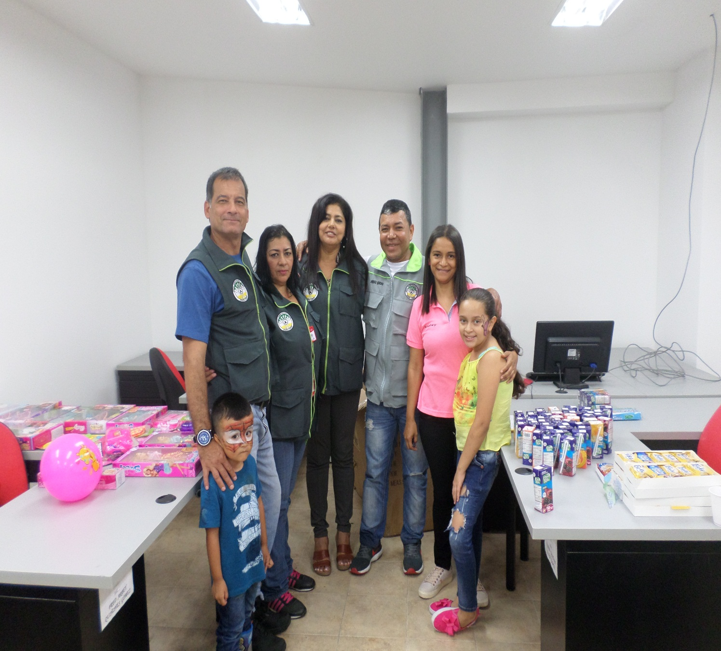
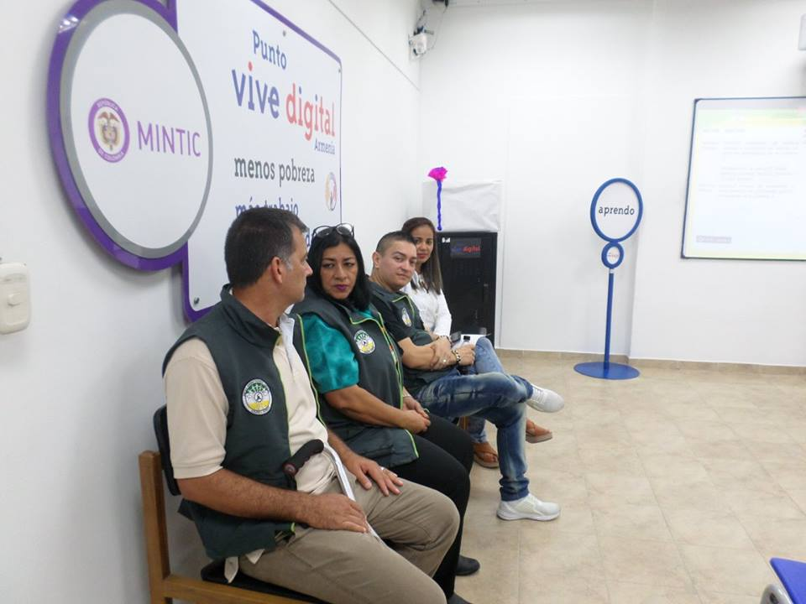
INFORME DE GESTIÓN FINAL JAL COMUNA 3 - PERIODO 2016 - 2019

Slide 49
SEGUIMIENTO PLAN DE DESARROLLO COMUNAL “COMUNA 3”
PERIODO 2016 - 2019

Slide 50
INFORME:
El Seguimiento al Plan de Desarrollo Comunal de cada una de las Comunas de Armenia lo realiza periódicamente la Administración Municipal, año tras año, detallando sector por sector (Económico, Servicios Públicos, Salud, Servicio Educativo, Infraestructura, Gobierno y Seguridad, Tránsito y Movilidad, Cultura, Planeación, Recreación y Deportes, Social, Medio Ambiente, Vivienda) lo ejecutado y dando observaciones de lo que no es posible ejecutar.
Copia de estos documentos, allegados por la Unidad de Participación Ciudadana con su respectivo CD, reposa en el archivo de la JAL Comuna 3, del cual hemos rendido informe en Rendiciones de Cuentas anteriores de esta corporación pública.
El mismo puede ser consultado en la Secretaría de la JAL Comuna 3, donde con el mayor de los gustos estamos en disposición de grabárselos para su consulta, ya que al ser periódicos por 3 años (2017, 2018, 2019) es demasiada la información y sería muy engorroso ponerla toda en este informe, pero reiteramos en la oficina de la JAL Comuna 3 (CDC Comuna 3”Ciudad Dorada”) puede ser consultada cuando así lo requieran.
Por último aclarar que de acuerdo a lo manifestado por los mismos comunales de la jurisdicción es poco o más bien casi nada las obras que se han ejecutado de este Plan Comunal 2016-2019 en la Comuna 3.

Slide 51
RECORDATORIO:
NOS PERMITIMOS RECORDAR A TODOS NUESTROS GRUPOS DE VALOR (JAC, líderes comunitarios, veedores, instituciones educativas, grupos organizados, Ediles Comuna 3, entre otros), QUE EN PÁGINA WEB DE PLANEACIÓN planeacionarmenia.gov.co PODRÁN ENCONTRAR EL INFORME DE GESTIÓN FINAL DE LA JAL COMUNA 3 PERIODO 2016 – 2019, POR ESCRITO, PARA SU CONSULTA.
IGUALMENTE DEMÁS INFORMACIÓN DE INTERÉS GENERAL RELACIONADO CON ESTA RENDICIÓN DE CUENTAS VIRTUAL, LES INVITAMOS MUY CORDIALMENTE A CONSULTARLA.
IGUALMENTE ROGAMOS EL FAVOR DE LLENAR (RESPONDER) Y REENVIAR LA ENCUESTA QUE SE ENCUENTRA EN ESTA MISMA PÁGINA, POR MEDIO DE LA CUAL PUEDEN EVALUAR ESTE PROCESO DE RENDICIÓN DE CUENTAS VIRTUAL DE LA JAL COMUNA 3.
POR ÚLTIMO EN CASO DE TENER ALGUNA PREGUNTA RELACIONADA CON NUESTRO INFORME DE GESTIÓN, EN ESTA MISMA PÁGINA DE PLANEACIÓN ENCONTRARÁN UN FORMATO DE PREGUNTAS QUE PUEDEN DILIGENCIAR Y REENVIARNOS, DONDE LES CONTESTAREMOS POR ESCRITO A LA MENOR BREVEDAD POSIBLE.

Slide 52
RENDICIÓN DE CUENTAS
JUNTA ADMINISTRADORA LOCAL COMUNA TRES
“ALFONSO LÓPEZ” - PERIODO 2016 - 2019
Muchas gracias

